Slide 1
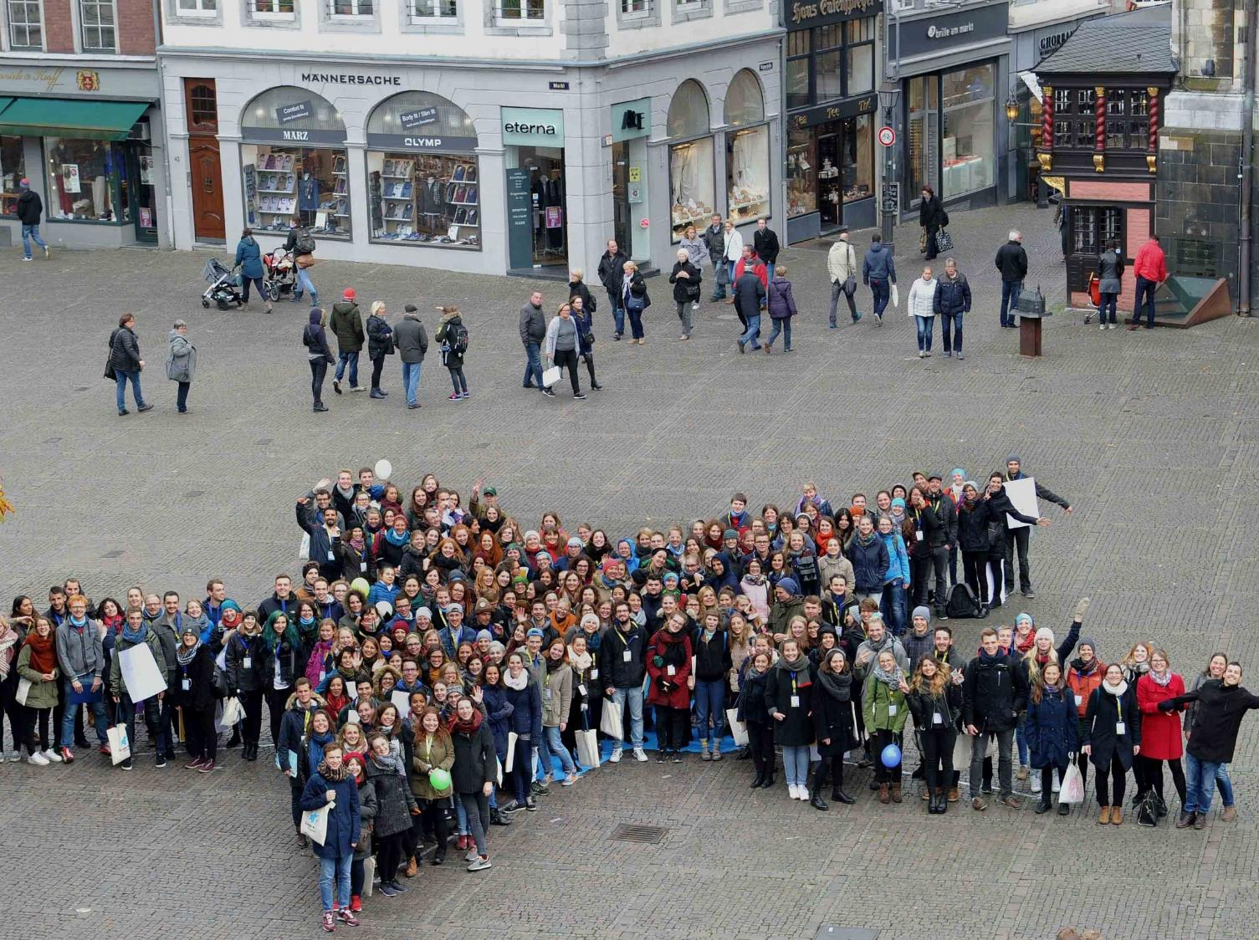







Deckblatt FOLIENSATZ JUGEND für Europa – Europäische Jugendarbeit und Jugenpolitik
Nationale Agentur
Gefördert durch
JUGEND für Europa ist
Es gilt das gesprochene Wort. Bitte prüfen Sie den aktuellen Informationsstand auf www.jugendfuereuropa.de.

Slide 2
JUGEND für Europa
Nationale Agentur in Deutschland für die EU-Jugendprogramme
Erasmus+ JUGEND IN AKTION und Europäisches Solidaritätskorps
Unterstützung der europäischen jugendpolitischen Zusammenarbeit
Entwicklung eines europäischen Ansatzes in Jugendarbeit und Jugendhilfe
in verschiedenen thematischen Schwerpunkten
Unterstützung bei der Umsetzung der EU-Jugendstrategie 2019-2027
Entwicklung von europäischen Instrumenten zur Anerkennung
non-formaler Bildungserfahrungen
Förderung und Anerkennung europäischer Jugendarbeit
Qualifizierung von Fachkräften im Jugendbereich

Slide 3
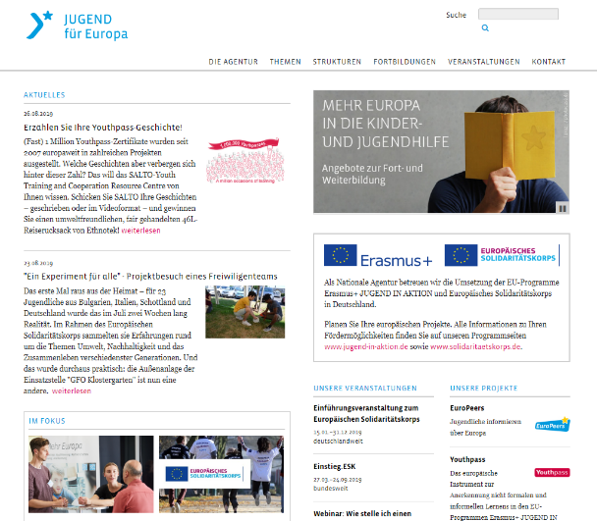
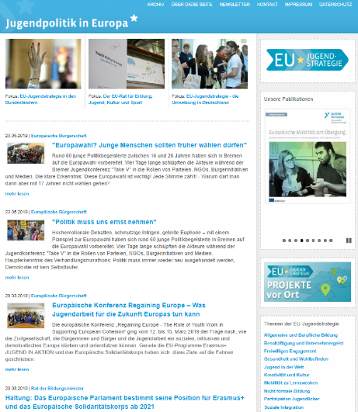
Information und Service - Webseiten
↘ www.jugendfuereuropa.de
↘ www.jugendpolitikineuropa.de

Slide 4
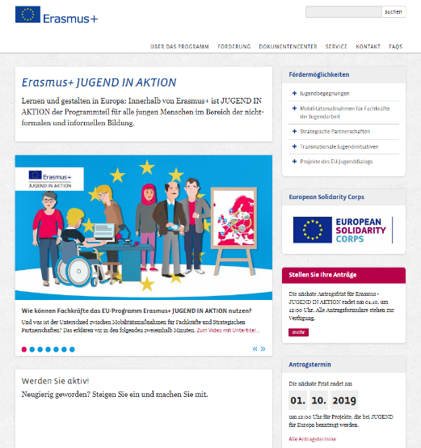
Information und Service - Webseiten
Erasmus+ JUGEND IN AKTION
Richtlinien, Hilfe zur Antragstellung, Formulare,
Projektbeispiele und Direktkontakt
↘ www.jugend-in-aktion.de

Slide 5
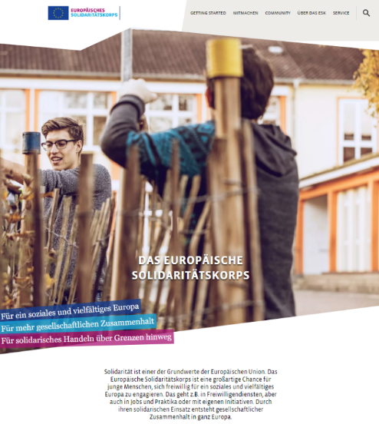
Information und Service - Webseiten
Europäisches Solidaritätskorps
Richtlinien, Hilfe zur Antragstellung, Formulare,
Projektbeispiele und Direktkontakt
↘ www.solidaritaetskorps.de

Slide 6

Information und Service - Webseiten
Youthreporter
Blogs und Freiwilligen-Community
↘ www.youthreporter.eu

Slide 7







Information und Service - Publikationen
↘ www.jugendfuereuropa.de/
ueber-jfe/publikationen
↘ www.jugend-in-aktion.de/service/publikationen

Slide 8






Information und Service - Publikationen
↘ www.solidaritaetskorps.de/publikationen

Slide 9
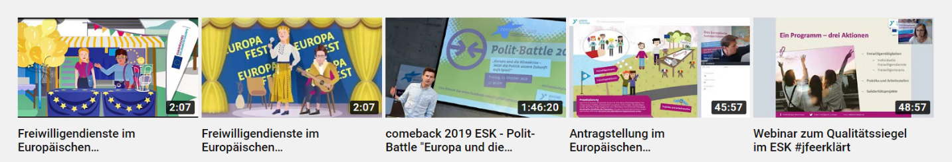
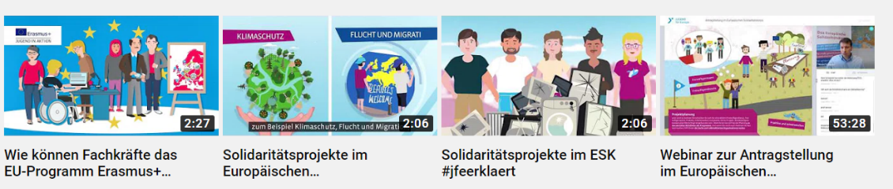
Information und Service - Videos
↘ www.youtube.com/jugendfuereuropa

Slide 10

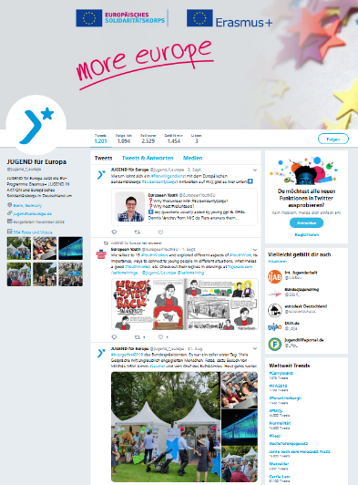
Information und Service - Social Media
↘ www.facebook.com/jugendfeureuropa.de
↘ www.twitter.com/jugend_f_europa

Slide 11
Information und Service - Newsletter
Newsletter infoMail
Infos zum den EU-Programmen, Fortbildungsangebote und Veranstaltungen, Projektvorstellungen
Newsletter display
Neuigkeiten zur europäischen jugendpolitischen Zusammenarbeit,
EU-Jugendstrategie, Interviews, Studien
↘ www.jugendfuereuropa.de/sys/newsletter/abonnieren

Slide 12


SALTO-YOUTH Training & Cooperation
7 SALTO-YOUTH-Zentren in ganz Europa steigern die Qualität der Umsetzung der EU-Programme Erasmus+ JUGEND IN AKTION und Europäisches Solidaritätskorps
SALTO-YOUTH Training & Cooperation (Sitz: Bonn @ JUGEND für Europa)
Koordination der Fortbildungsaktivitäten aus dem Netzwerk der Nationalen Agenturen, Entwicklung von Trainingsstrategien und -angeboten, Online-Angebote (Europäischer Trainingskalender ETC, Online-Partnerkontaktbörse OTLAS, europäische Trainerdatenbank TOY).
Europaweite Strategie zur Anerkennung von Jugendarbeit (European Training Strategy) + Zertifizierung non-formaler und informeller Lernergebnisse über Youthpass
↘ www.salto-youth.net ↘ www.youthpass.eu

Slide 13

EuroPeers
Netzwerk junger Freiwilliger, die mit den EU-Programmen Erasmus+ JUGEND IN AKTION oder Europäisches Solidaritätskorps aktiv waren und ihre Erfahrungen an andere Jugendliche weitergeben möchten.
Sie gehen in Schulen, Jugendclubs oder Fußgängerzonen, um Jugendlichen von ihren Erfahrungen mit Europa zu erzählen. Sie informieren über die
EU-Jugendprogramme sowie andere Mobilitätsangebote und gestalten Workshops, Schulstunden oder Ausstellungen zum Thema Europa.
↘ www.europeers.de

Slide 14
Europäische Jugendstrategie 2019-2027
JUGEND für Europa unterstützt die Umsetzung der EU-Jugendstrategie 2019-2027 in Deutschland, verbunden mit der Umsetzung der Jugendstrategie der Bundesregierung. Erasmus+ JUGEND IN AKTION bietet konkrete Förderung in allen Leitaktionen, z. B. Leitaktion 3 für die aktive Beteiligung junger Menschen am EU-Jugenddialog, einem wichtigen Bestandteil der EU-Jugendstrategie.
Im Zusammenhang mit den 3 Kernbereichen der EU-Jugendstrategie (engage / Beteiligung, connect / Begegnung, empower / Befähigung) sind auch die 11 Europäischen Jugendziele (European Youth Goals) ein wichtiger thematischer Bezugspunkt.
↘ https://ec.europa.eu/youth/policy/youth-strategy_de

Slide 15
Kontakt
JUGEND für Europa
Nationale Agentur für die EU-Programme
Erasmus+ JUGEND IN AKTION
Europäisches Solidaritätskorps
Unser Team hilft Ihnen gern weiter!
oeffentlichkeitsarbeit@jfemail.de
↘ www.jugendfuereuropa.de/direktkontakt
↘ www.jugend-in-aktion.de
↘ www.solidaritaetskorps.de
↘ www.jugendpolitikineuropa.de
↘ www.youtube.com/jugendfuereuropa

